Slide 1
IT Auditálás
9. előadás
IT auditálás / Neumann János Informatikai Kar Biomatika Intézet

Slide 2
Üzemeltetés átfogó auditja
Üzemeltetés speciális követelményei
  Nyilvántartások
  Változás követés
  Átvétel üzemeltetésre
  Üzletmenet folytonosság
    üzleti hatás elemzés (BIA)
    üzletmenet folytonosság (BCP)
    katasztrófa elhárítás (DR)

Slide 3
Vizsgálatok visszatekintés
Követelmények
Dokumentációk
Végrehajtás

Slide 4
Üzemeltetés nyilvántartásai
Ha nem tudjuk, mit üzemeltetünk…:
IT folyamat katalógus
Alkalmazások nyilvántartása
IT szolgáltatás katalógus
IT eszköz katalógus (CMDB)

Slide 5
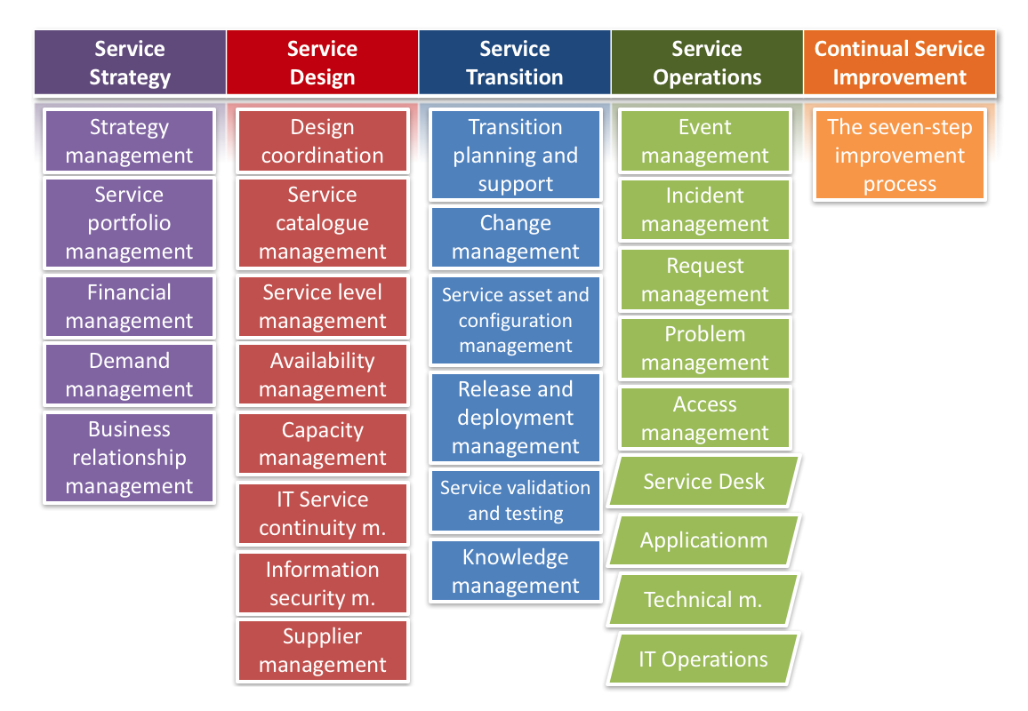

Slide 6
IT folyamatok
A folyamatoknak általánosan rendelkeznie kell az alábbi információkkal:
Folyamatban résztvevők
Feladatok és felelőseik (RACI)
Elvárt eredmények és
Mérési pontok, performancia indikátorok (KPI).

Slide 7
Audit szempontok
Általánosan:
A folyamatok egyértelműen azonosítottak
feladatokat végrehajthatóan és felelősségi köröket egyértelműen tartalmazza
A folyamat végrehajtása mérhető
Performancia szempontból:
A mérések egyértelműek, objektívek és rendszeresen ellenőrzöttek.

Slide 8
Alkalmazás katalógus
Az IT által támogatott alkalmazások nyilvántartása:
Alkalmazás
Felelős
Kapcsolódó üzleti szolgáltatások

Slide 9
Audit szempontok
Az alkalmazás-katalógus ellenőrzése során az alábbi válaszokat kell megkeresni:
Teljes körűség:
  Összekapcsolás az üzleti folyamatokkal
  Minden Alkalmazás rögzített
  Minden alkalmazáshoz tartozik felelős
A folyamat, amely a fenntartását leírja, végrehajtódik
  Kivételek vizsgálata

Slide 10
IT szolgáltatás katalógus
A szolgáltatási katalógus (vagy katalógus) minden olyan üzleti és információs technológiával kapcsolatos szolgáltatás szervezett és kurátus gyűjteménye, amelyet egy vállalkozás, a vállalkozás számára vagy a vállalkozáson belül nyújthat.
A szolgáltatáskatalógusokat úgy készítik, hogy megkönnyítsék a katalógus felhasználók számára a kívánt szolgáltatások regisztrációját, felfedezését, kérését, végrehajtását és nyomon követését.

Slide 11
IT szolgáltatás katalógus
A katalóguson belüli minden szolgáltatás jellemzően olyan jellemzőket és elemeket tartalmaz, mint például:
Egyértelmű tulajdonjog és elszámoltathatóság a szolgáltatásért (egy személy és gyakran egy szervezet)
A szolgáltatás neve vagy azonosító címkéje
A szolgáltatás leírása
Szolgáltatás-kategorizálás vagy -típus, amely lehetővé teszi, hogy más hasonló szolgáltatásokkal csoportosítsa
Kapcsolódó szolgáltatási igénytípusok
Bármilyen támogató vagy kisegítő szolgáltatás
Szolgáltatási szintű megállapodás (SLA) adatok és információk, amelyek segítik a szolgáltatókat abban, hogy elvárásaikat állítsák fel igénylőikkel szemben
Ki jogosult kérni / megtekinteni a szolgáltatást
Kapcsolódó költségek (ha vannak)
Hogyan kérjük a szolgáltatást, és hogyan teljesül a szolgáltatás
Eszkalációs pontok és kulcsfontosságú kapcsolatok

Slide 12
CIDB
Configuration Item DataBase:
A konfigurációs elem (CI) kifejezés a konfigurációkezelő rendszer alapvető szerkezeti egységére utal.
A hitelintézetek példái között szerepelnek az egyedi követelményekkel kapcsolatos dokumentumok, szoftverek, modellek és tervek.
A konfigurációkezelő rendszer folyamatok és eszközök kombinációjával felügyeli a CI-k életét azáltal, hogy megvalósítja és lehetővé teszi az azonosítás, a változáskezelés, az állapot elszámolás és az ellenőrzés alapvető elemeit.

Slide 13
Audit szempontok
A szolgáltatás katalógus és CMDB (CIDB):
készítése,
karbantartása,
teljes körűsége és
kivételkezelése.

Slide 14
Változáskezelés
A változásmenedzsment (néha CM rövidítve) minden olyan megközelítés kollektív kifejezése, amely az egyének, a csapatok és a szervezetek előkészítését, támogatását és támogatását segíti a szervezeti változások végrehajtásában.
A leggyakoribb változások mozgatórugói a következők:
technológiai fejlődés,
folyamatok áttekintése,
válság és fogyasztói szokások megváltozása;
az új belépők nyomása,
felvásárlások, egyesülések és szervezeti átalakítások.
Ide tartozik olyan módszerek, amelyek átirányítják vagy újradefiniálják az erőforrások felhasználását, az üzleti folyamatokat, a költségvetési előirányzatokat vagy más olyan működési módokat, amelyek jelentősen megváltoztatják a vállalatot vagy szervezetet.

Slide 15
Változások menedzsmentje
Figyelemmel kíséri a:
feltételezéseket,
kockázatokat,
függőségeket,
költségeket,
beruházás megtérülését,
hátrányokat és
kulturális kérdéseket.

Slide 16
Technikai változás
Frissítsünk operációs rendszert!
Szükséges?
  Biztonsági hiba javítás?
Lehetséges?
  Rendelkezésre áll telepítő készlet?
Függőségek?
  Mi romolhat el?
Követő problémák?
  Workaround?

Slide 17
Audit szempontok
A változáskezelés és a változtatás esetén vizsgálati szempontból az alábbiak lehetnek lényegesek:
Dokumentáltság
Folyamat követés
Performancia

Slide 18
Üzemeltetésre történő átvétel
A változtatások speciális típusa:
Rendszer leírás
teszt eredmények
élesbe állítási terv
stb.

Slide 19
BCP
Az üzletmenet-folytonosság tervezése (vagy az üzletmenet-folytonosság és ellenálló képesség tervezése) a megelőzési és helyreállítási képességek létrehozásának folyamata a társaságot érintő potenciális fenyegetések kezelésére.
A megelőzésen túl a cél a folyamatos működés lehetővé tétele a katasztrófa utáni helyreállítás előtt és alatt.

Slide 20
BIA
Az üzleti hatásvizsgálat (BIA) megkülönbözteti a kritikus (sürgős) és a nem kritikus (nem sürgős) szervezeti funkciókat / tevékenységeket. Egy funkció kritikusnak tekinthető, ha azt a törvény előírja.
Mindegyik funkcióhoz két értéket rendelnek:
Helyreállítási pont célkitűzése (RPO) - azoknak az adatoknak az elfogadható késése, amelyeket nem állítanak helyre. A helyreállítási pont céljainak biztosítania kell, hogy az egyes tevékenységeknél ne lépjék túl a maximálisan elfogadható adatvesztést.
Helyreállítási időcél (RTO) - az elfogadható időtartam a funkció visszaállításához.

Slide 21
DRP
A katasztrófa utáni helyreállítási terv (DRP) egy dokumentált folyamat vagy eljáráskészlet, amelynek célja egy szervezet katasztrófa utáni helyreállítási folyamatainak végrehajtása, valamint az üzleti informatikai infrastruktúra helyreállítása és védelme katasztrófa esetén.
Ez "a katasztrófa előtt, alatt és után teendő következetes intézkedések átfogó ismertetése".

Slide 22
Audit szempontok
Mivel a szervezetek növekvő függőségük van az információtechnológiától a működésükhöz, az üzletmenet-folytonosság tervezése az egész szervezetre kiterjed, és a katasztrófa utáni helyreállítás az IT-ra összpontosít.
Teljeskörűség,
dokumentáltság és
végrehajthatóság.

Slide 23
Kérdés?
IT auditálás / Neumann János Informatikai Kar Biomatika Intézet

